Slide 1
협업 패키지
Works
.
.
.
.
.
㈜인에이지 www.enage.com
TEL. 1600-4730 FAX.02-6499-1366

Slide 2
Contents
01
02
03
회사소개
기능소개
모바일앱
04
05
강력한 보안
고객지원

Slide 3
01. 회사소개

Slide 4
그룹웨어를 통한 협업시스템 정의
인에이지에서 지향하는 소통과 협업의 그룹웨어 개념의 정의
1. 그룹웨어는, 직원들의 업무공유. 보고. 전달. 알림. 제안 등을
효율적이고 신속하게 도와 주는 소프트웨어 입니다.
(메일,결재,공지사항,자료실,업무보고,일정관리,스마트폰을 통한 모바일
오피스,업무용 메신저 등)
2. 인터넷을 통해 언제 어디서나 접속이 가능합니다.
3. 원활한 커뮤니케이션을 통해 업무 생산성이 향상됩니다.
4. 직원들간 협업기능 강화로 업무 효율성이 증대됩니다.
5. 정보전달 체계가 개선되어 경영 혁신이 가능합니다.
의사결정, 협업, 소통
THE GWARE 하나면
충분합니다.

Slide 5
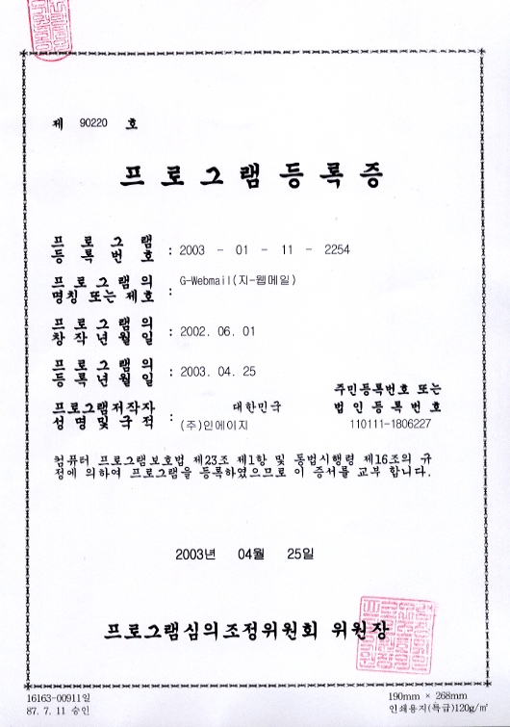
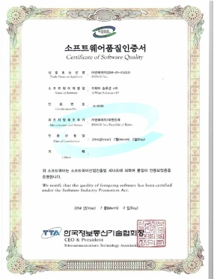
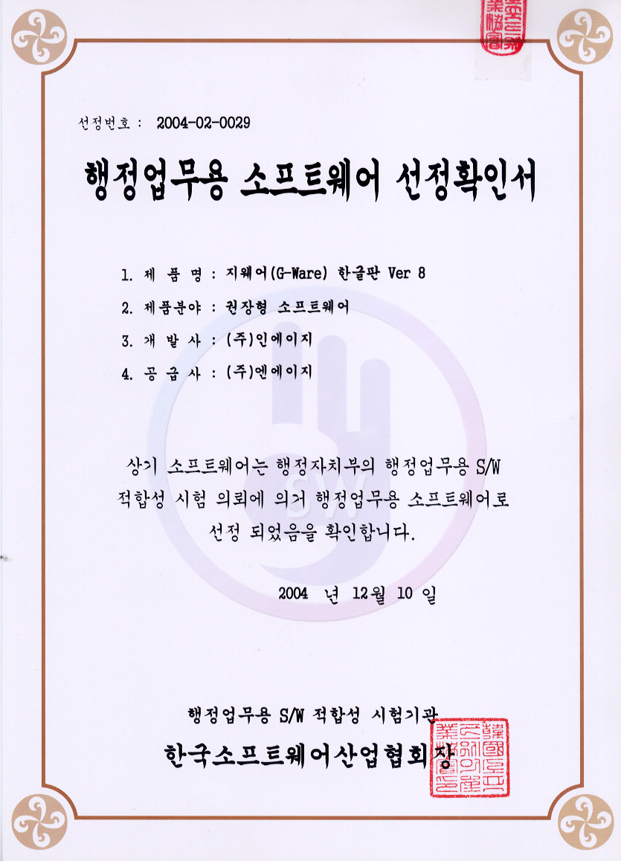
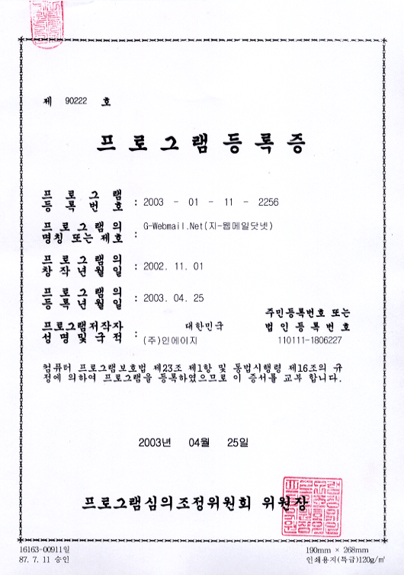
회사소개
회사명
대표자
사업분야
주소
전화번호
회사 설립 연도
㈜인에이지
신 승 훈
그룹웨어/웹메일/문서관리 등 기업솔루션 전문 개발,구축
서울시 송파구 법원로9길 26, H비지니스파크 D동 803,804,805호
1600-4730 / 070-7611-7710
1999년 11월 11일

Slide 6
HISTORY
1999
법인 설립
Windows 서버 기반 메일엔진 G-Mailserver /
웹 메일 솔루션 G-Webmail 1.0 개발
웹 기반의 Windows 서버용 그룹웨어 G-Ware 1.0 개발
2001
2002
국내 최초 닷넷 기반의 그룹웨어,
웹메일 솔루션 G-Ware.Net, G-Webmail.Net 개발
2004
행정업무용 적합성 소프트웨어 선정
2013
Microsoft Gold Partner & ISV Partner 인증
2014
GS 소프트웨어 품질 인증서 인증
2015
하이서울 우수기업 브랜드 선정
중국법인(북경)
‘05년부터 운영
하나은행,KB 중국법인 등 다수

Slide 7
구축 사례
G-Ware는 국내외 700여 사이트 구축 경험을 보유하고 있으며, 그 중에서도 아래와 같이 다년간 대규모 사용자 사이트 구축을 통해서 제품에 대한 안정성을 시장에서 이미 평가 받은 제품입니다.
[11,000명]
그룹웨어(메일 포함)
지식관리,메신저,ERP연동
(오라클)
[5,000명]
그룹웨어(학생메일 2만)
문서관리,메신저,모바일,
통합정보 연동
[1,700명]
그룹웨어(메일 포함)
문서관리,메신저,기간계
결재연동
[1,400명]
그룹웨어(메일 포함)
기간계 결재연동
[1,400명]
그룹웨어(메일 포함)
문서관리,메신저,모바일,
다국어,SAP 연동
[1,400명]
그룹웨어(메일 포함)
모바일,메신저, SAP 연동
[560명]
그룹웨어(메일 포함)
메신저,문서관리,모바일,
ERP연동(영림원)
[700명]
그룹웨어(메일 포함)
모바일,회계전표/
법인카드 연동(오라클)
[500명]
그룹웨어(메일 포함)
모바일, 메신저, ERP연동
프로젝트관리
[550명]
그룹웨어(메일 포함)
메신저,ERP연동(UNIERP),
OTP연동
[500명]
그룹웨어(메일 포함)
메신저
[1,000명]
그룹웨어(메일 포함)
모바일,문서관리,지식관리,
메신저
[700명]
그룹웨어(메일 포함)
모바일,메신저,기간계 연동,
타법인겸직
[1,400명]
그룹웨어(메일 포함)
문서관리,법인카드 결재
연동,SAP연동
[3,100명]
웹메일
SMS OTP 연동

Slide 8
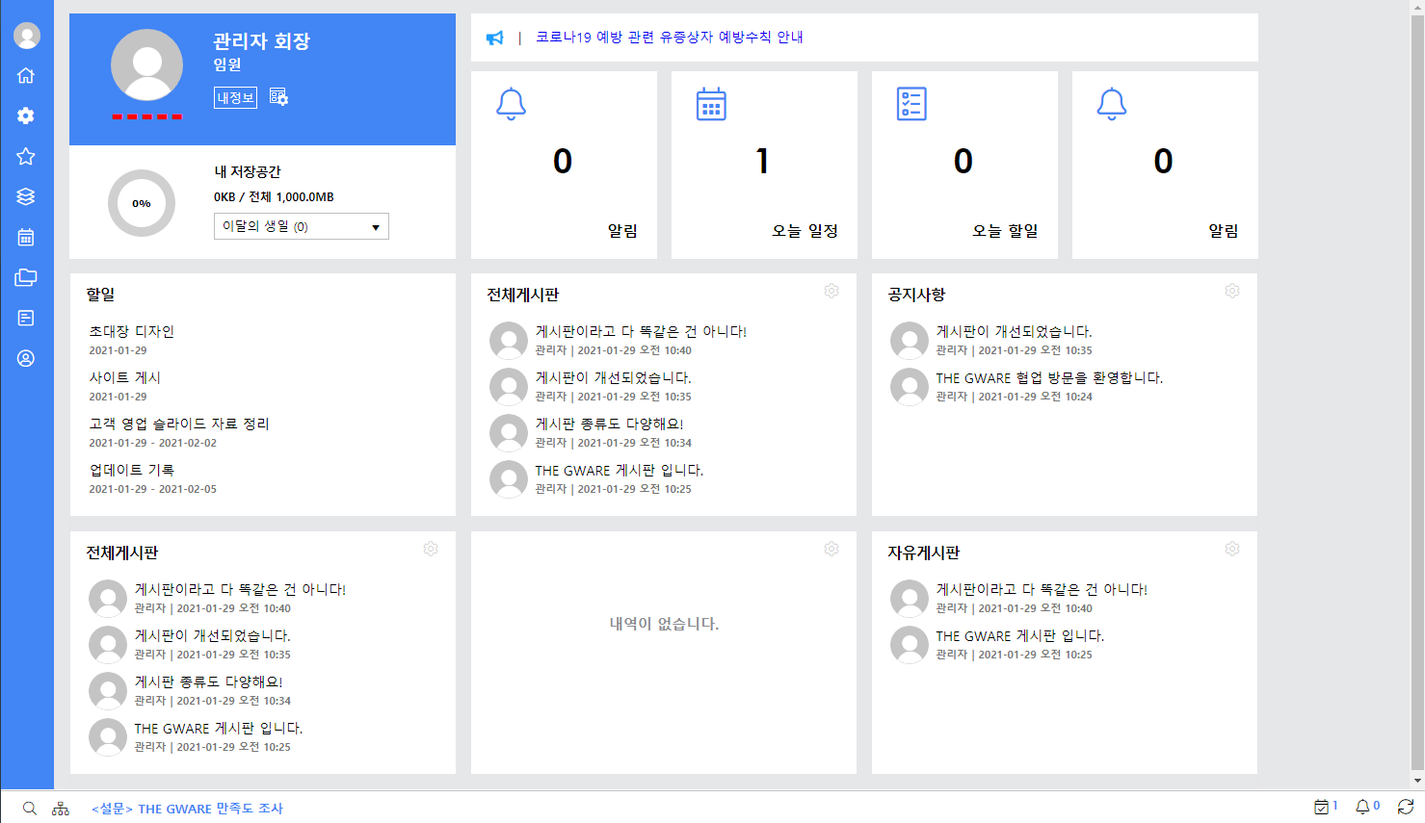
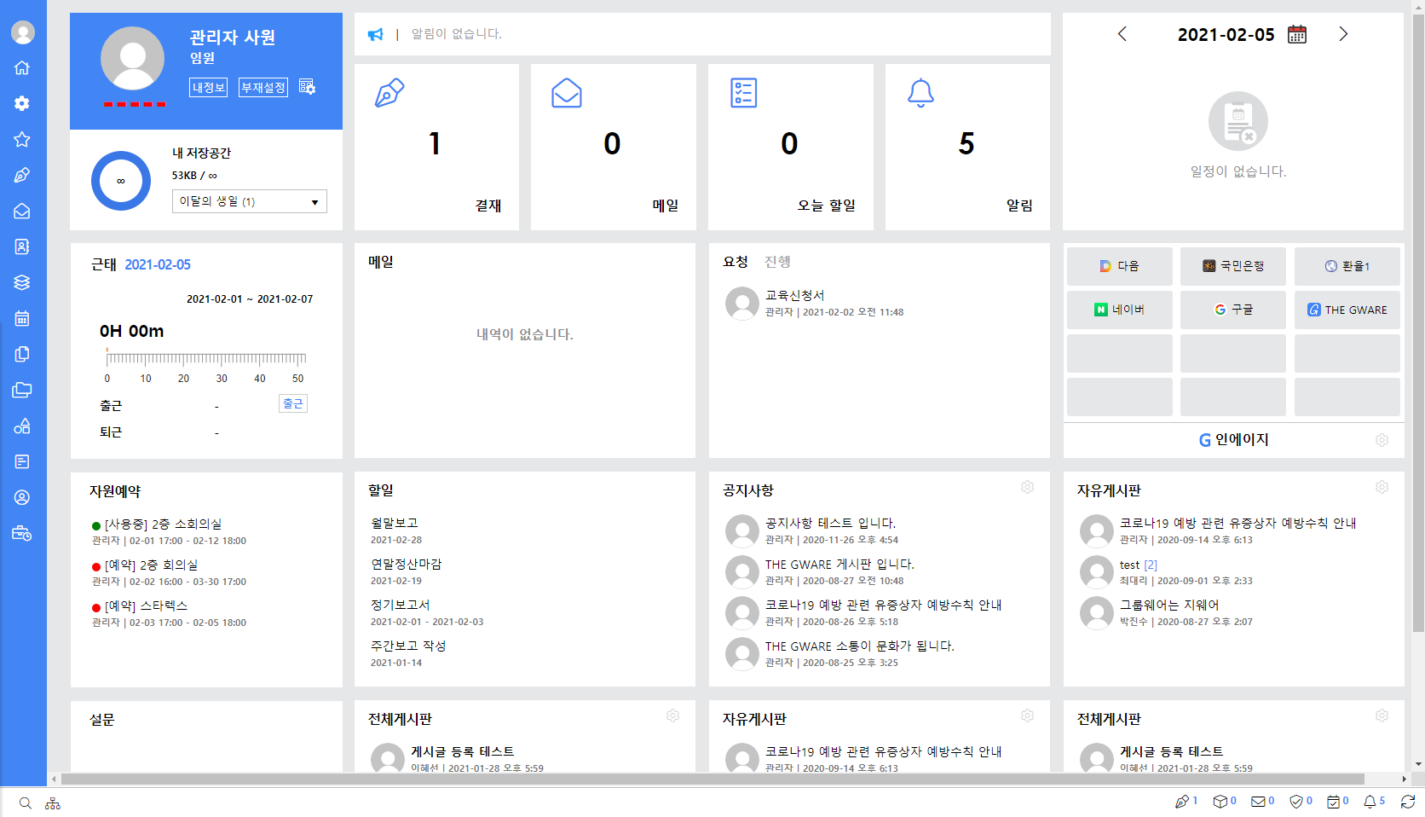
02. 기능소개
프로젝트
게시판
일정, 할일
설문
파일함
채팅
My
알림
즐겨찾기

Slide 9
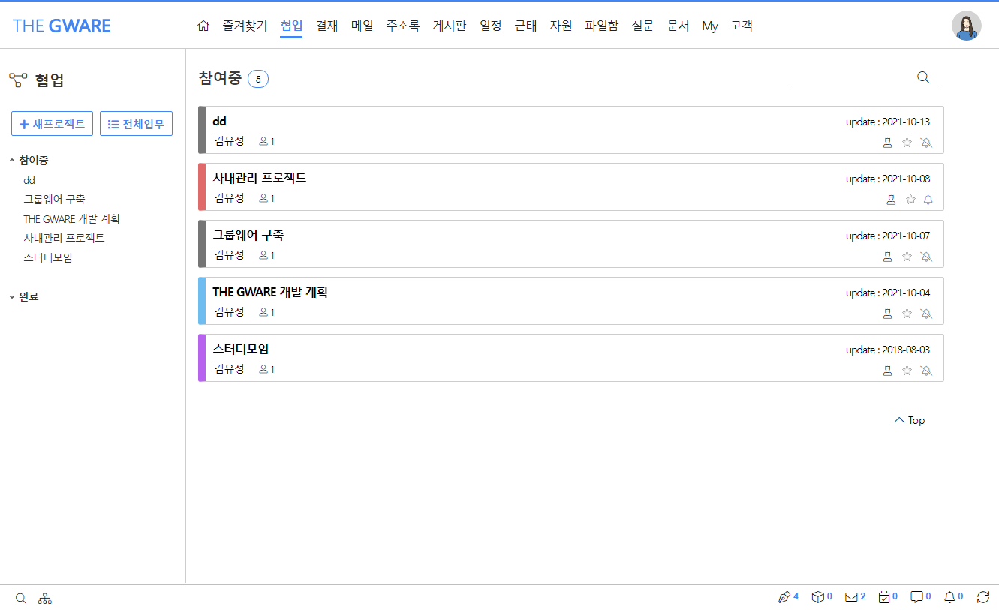
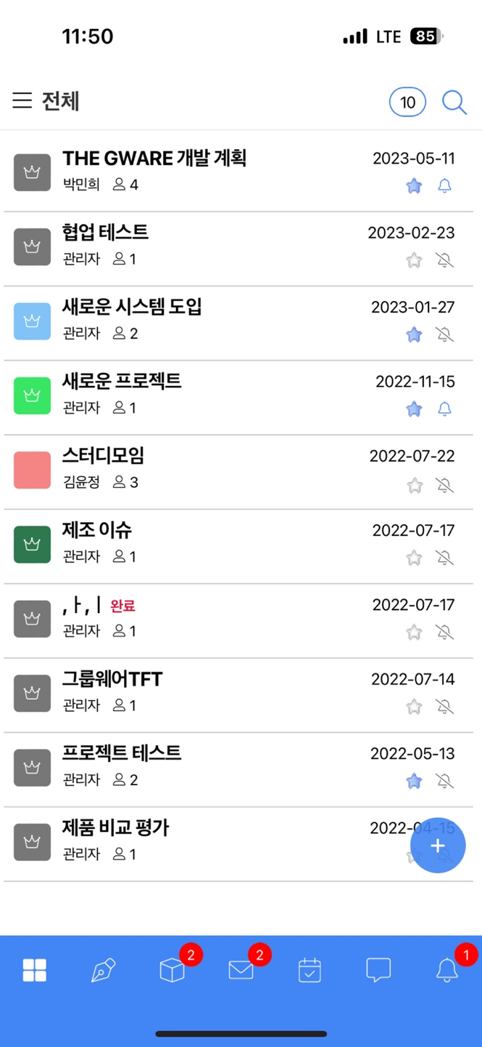
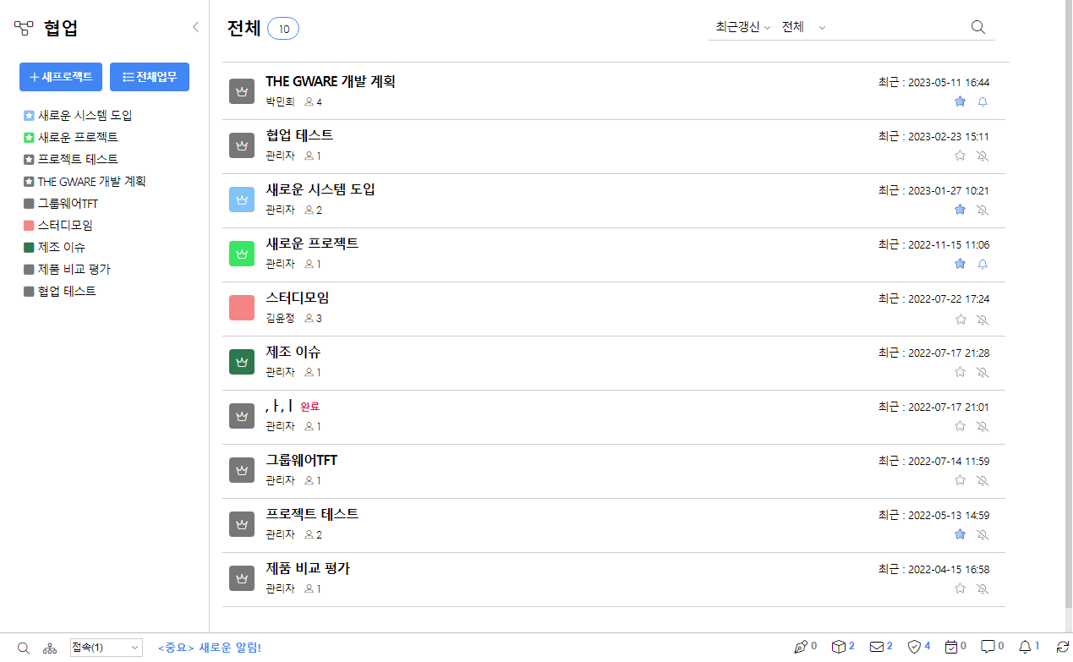
협업
프로젝트를 진행할 때, 보다 효율적으로 관리할 수 있는 기능
사내에서 진행되는 다양한 프로젝트들을 편리하게 관리하는 기능
예정, 진행, 확인,보류, 완료 등 진행상태를 수시로 설정 가능하고, 그래프로 한 눈에 진행상황을 파악

Slide 10
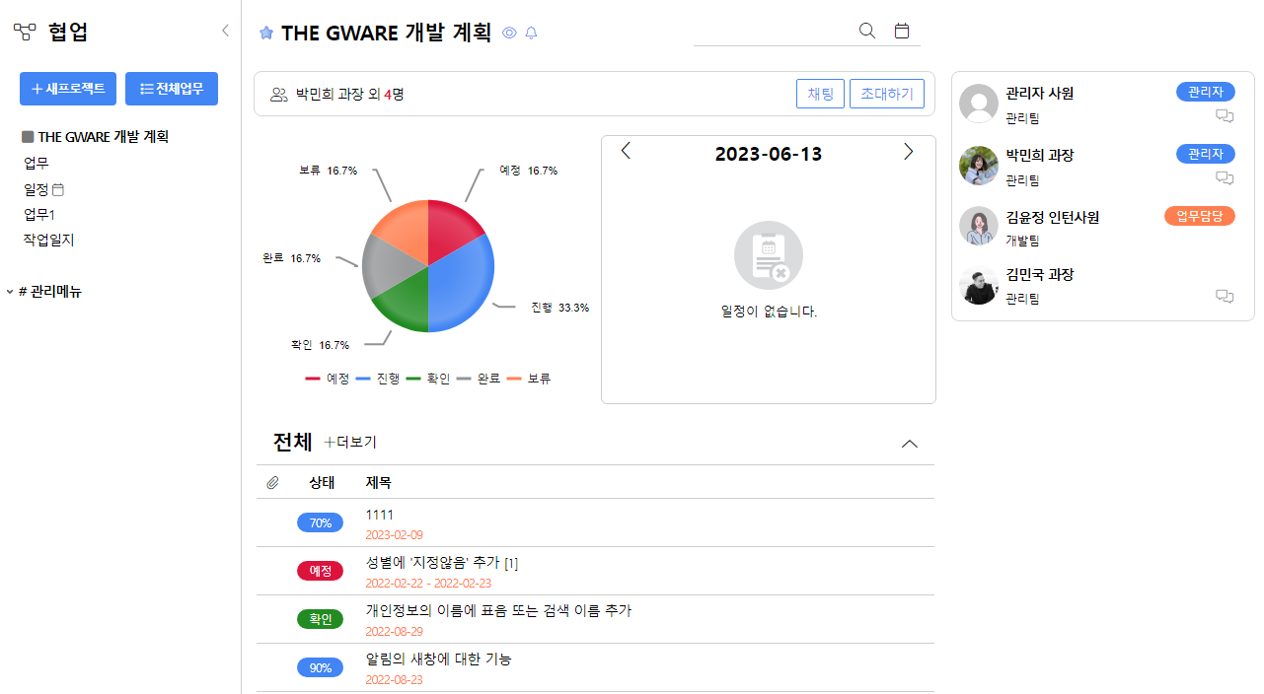
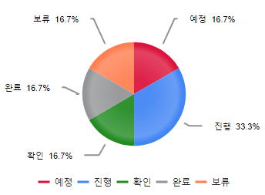
협업
업무 진행상황을 그래프로 한 눈에
게시물의 상태를 변경 가능 -> 업무를 쉽고 빠르게 처리
업무 진행상황을 그래프와 백분율로 쉽게 확인 가능

Slide 11
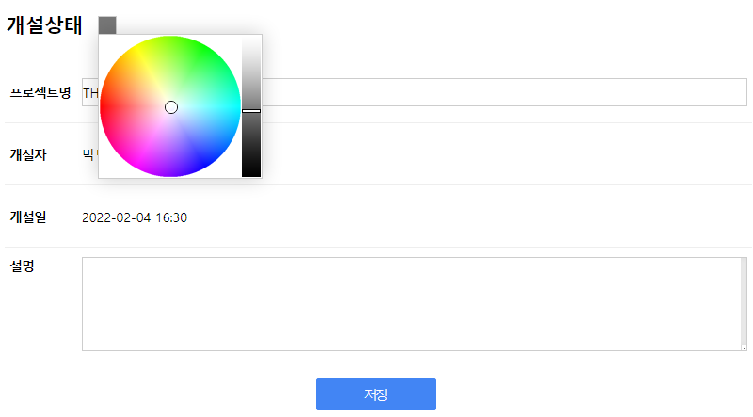
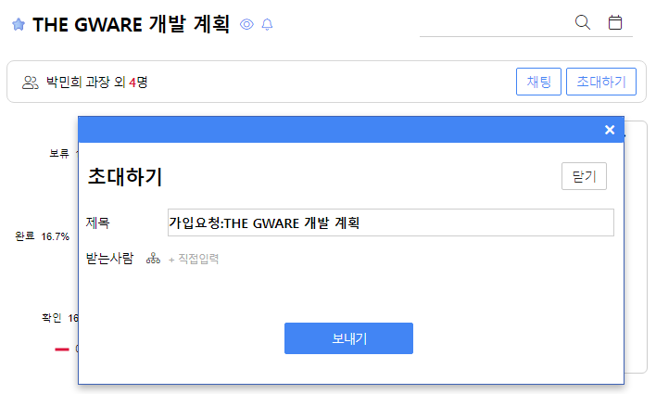
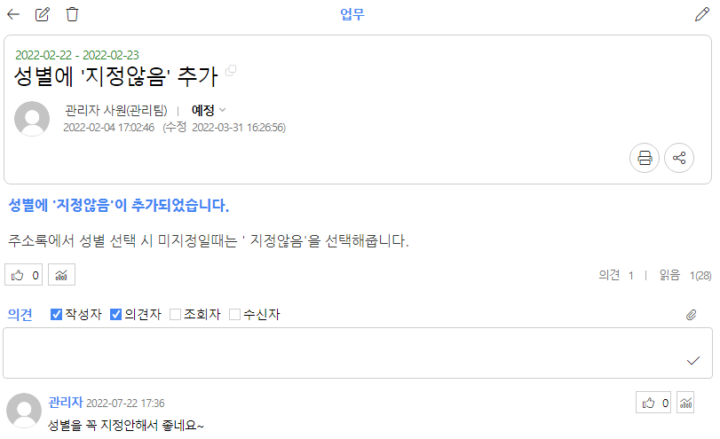
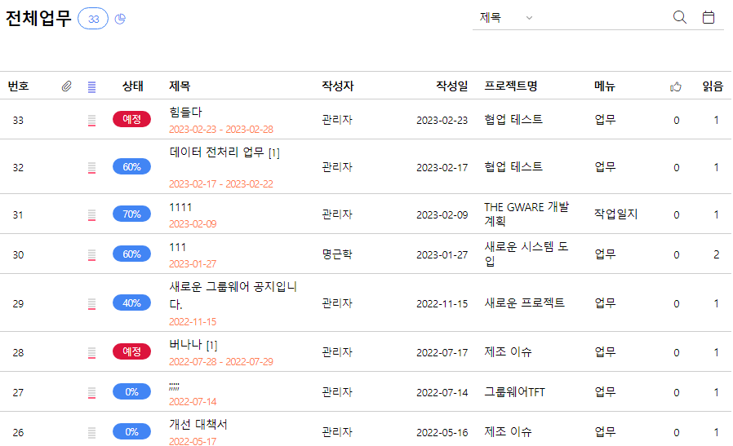
협업
협업을 위한 사내 업무 ‘프로젝트’ 관리
프로젝트의 게시물 등록 시 수신해야 할 사람에게 알림을 발송하여 신속한 공유
편리한
프로젝트
실시간
진행상황
회사자료화
1. 새프로젝트 개설
2. 초대하기
협업 프로젝트
참여중인 프로젝트 상자 제공
프로젝트를 이용하여 ‘업무 상태 / 금일 일정’ 을 확인(업무 지식화)
프로젝트 색상 설정(관리자)
누구나 사내직원을 프로젝트 상자에 초대가능
프로젝트 업무, 게시물에 답글 또는 의견으로 즉시 회신(알림)
게시물 등록 시 ‘협업 프로젝트＇참여대상으로 알림 발송
알림을 통해 즉시 내용 조회가능
3. 프로젝트 업무공유 및 대응
4. 업무처리의 회사 자료화

Slide 12
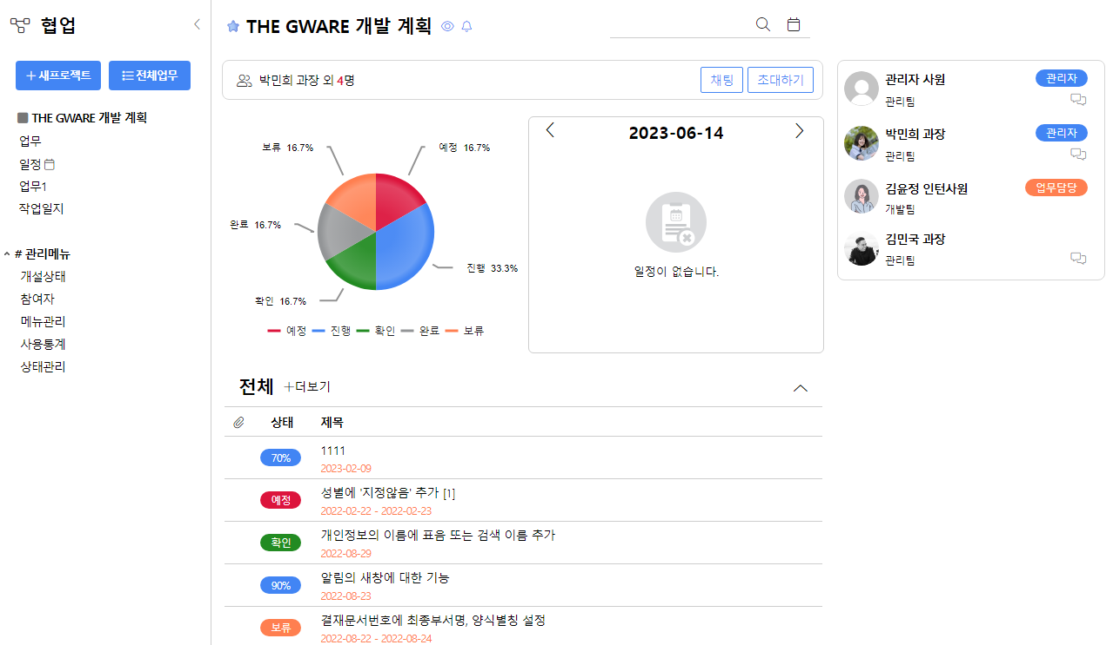
협업
개설자는 #관리메뉴에서 프로젝트를 쉽게 관리
프로젝트별 관리자 지정 가능(개설자는 관리자 지정이 가능함)
개설상태, 참여자관리, 메뉴관리 (게시판 관리), 통계를 쉽게 관리
프로젝트 관리
프로젝트명 수정 가능
게시판(메뉴) 무한대로 생성 가능
프로젝트 상자에 대한 설명 작성
프로젝트 상자의 색상 조정가능
개설자, 참여자, 관리자로 상태를 나눔
개설자는 프로젝트 참여자의 최종 방문일 조회
메뉴의 각 사용량 및 갯수 조회
프로젝트 완료 선택 시 완료된 프로젝트가 됨

Slide 13
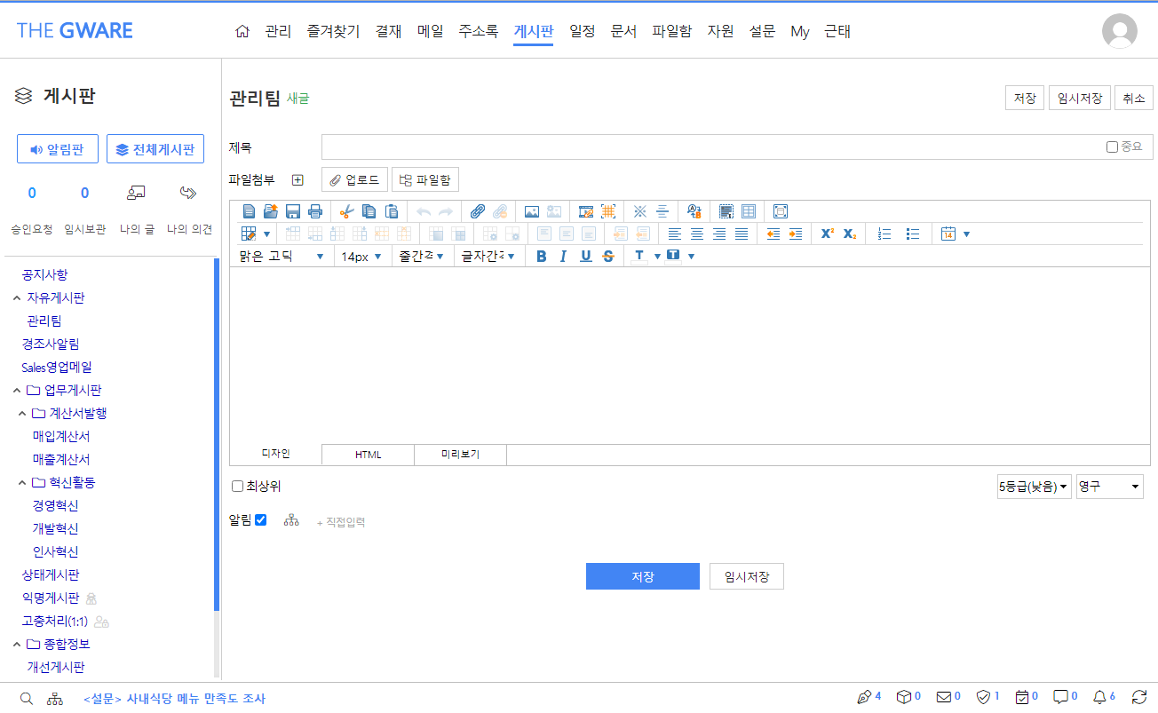
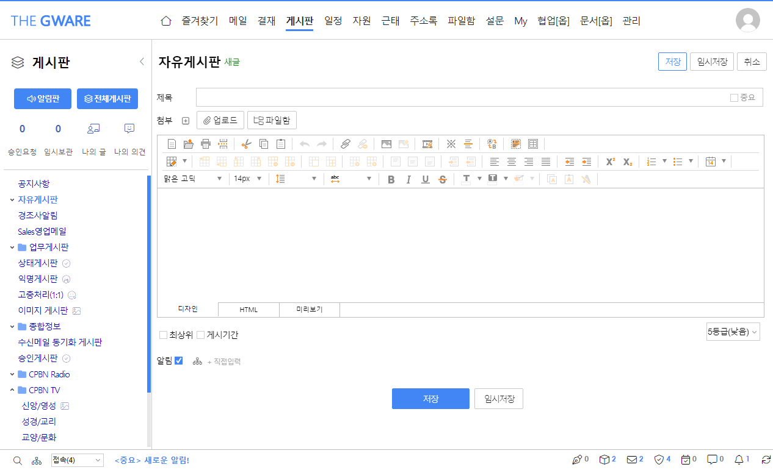
게시판
사내 업무 공지와 공유 및 부서별 업무성 처리 게시판 용도로 활용할 수 있는 편리한 기능
다양한 게시판 모드(앨범, 익명, 1:1)추가 / 게시물 등록 시 알림 대상자 (수신자)를 지정하여 알림 발송
업무성 게시판 기능 추가(엮인 글, 게시물 진행 상태 관리)
게시물
게시판 관리
등록 시 수신 알림 대상자 지정 발송
관련글 쓰기 기능 제공
보안등급 지정, 게시물 답변(RE)
게시물 임시저장, 최상위 등록
특정 계정 수신메일과 게시판 동기화
게시물 진행상태 체크
조회자/클릭 수 정보,조회/미조회 추출
스크랩 이동/복사, (할일 관리)
의견 등록 시 알림 발송(대상자 지정)
의견 답변
나의 글, 나의 의견
검색(제목,본문,작성자,의견,기간)
무한대 트리 구조로 게시판 생성,관리
게시판 별 다양한 기본값과 권한 관리
게시판 관리자 지정
권한관리(조회,작성)
기본 양식,보존기간 지정
게시판 형식 (일반/익명/앨범/1:1:일정)
의견란 사용/좋아요 사용 여부 관리
이력공개 / 승인 후 등록 기능
메일동기화 계정 지정

Slide 14
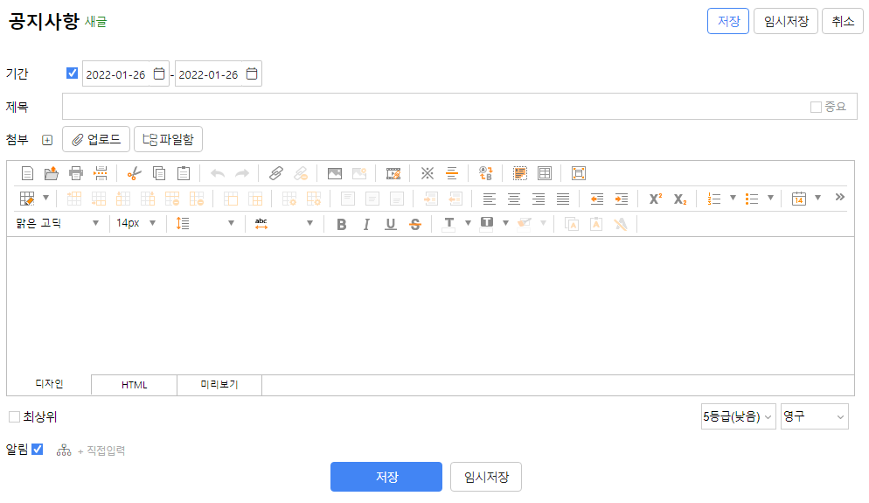
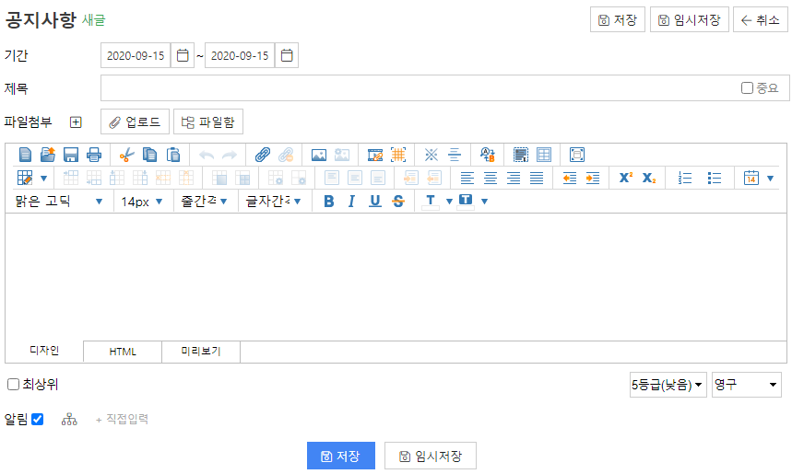
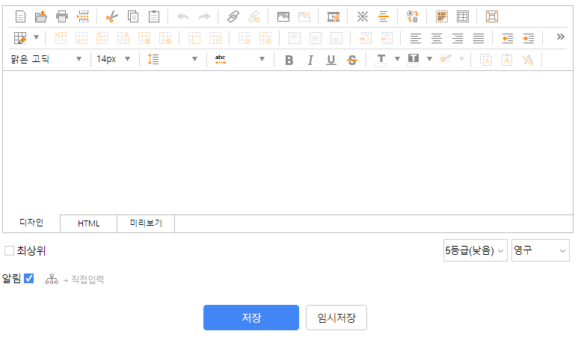
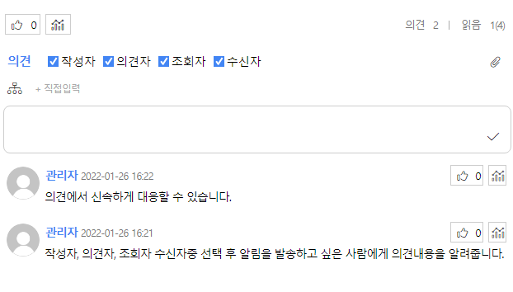
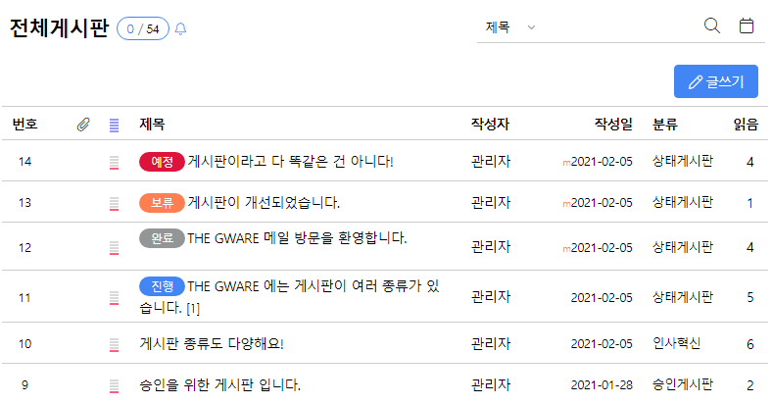
게시판
사내 업무 공지를 넘어 ‘업무처리’ 용도로 강화된 ‘전자게시판’
게시물 등록 시 수신해야 할 사람에게 알림을 발송하여 신속한 공유가 가능합니다.
신속한
업무처리
정보(업무)
공유화
회사자료화
1. 게시물 등록(알림 지정)
2. 수신자에게 알림 발송
업무 지적화
게시판을 이용하여 ‘부서간 / 사용자간 업무 처리’를 위한 용도로 활용(업무 지식화)
현재 게시판 구조의 문제점
게시물 등록 시 조회자들이 스스로 찾아와서 조회해야 하는 문제점
그래서, 긴급 업무처리시에 메일 사용
메일은 퇴사시 처리 업무에 대한 효과적인 인수인계가 안 되는 불편함 발생
THE GWARE 게시판 장점
게시물 등록 시 '업무참조자'대상으로 알림 발송
메일을 통해서 즉시 내용 조회
업무처리를 게시물에 답글 또는 의견으로 즉시 회신(알림) 가능(업무 지식화)
3. 업무 담당자의 신속한 대응(공유)
4. 업무처리의 회사 자료화
메일을 받아 여러명의 직원이 공유해야 하는 경우, 담당자 메일로 받지 않고 업무 메일계정(tax@, recruit@, complain@ 등)을 지정하면 메일도착즉시, 사내 게시판인 “이력서, 세금계산서, 고객불만사항, 1:1 게시판 등” 에 자동 등록되어 권한이 허용된 내부직원들이 해당 업무를 공유하고 진행사항을 댓글이나 업무지시 관리할 수 있는 기능(과거 메일 자료에 대해 기간/제목 등을 손쉽게 검색)

Slide 15
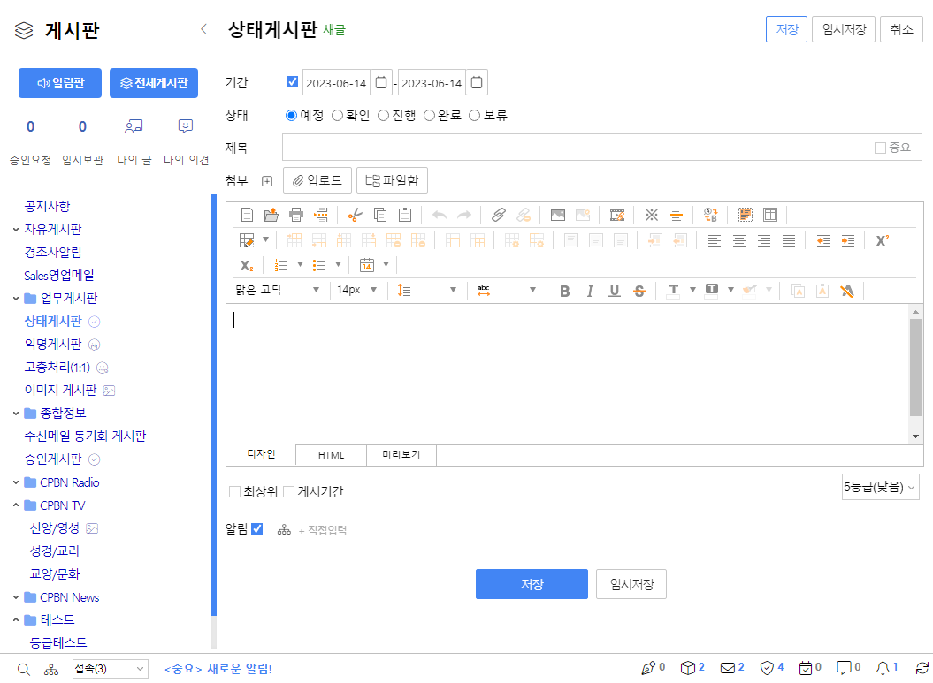
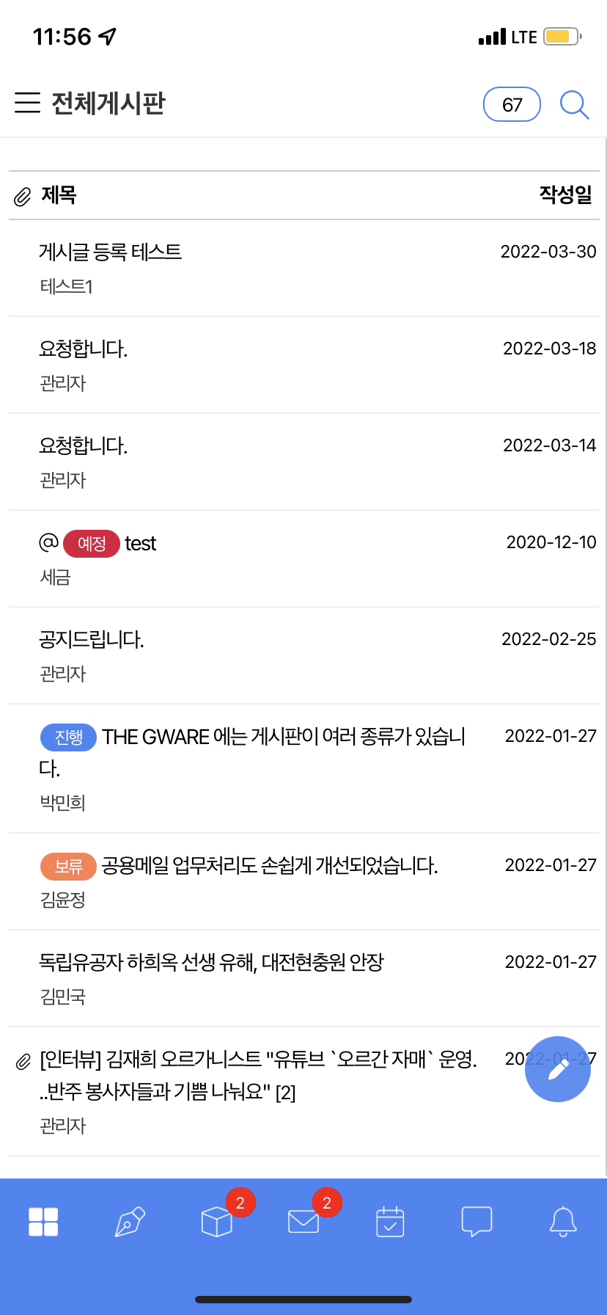
게시판
공용메일 업무처리를 손쉽게
외부에서 공용메일로 수신되어 다수에게 전달된 업무메일을 동기화된 게시판에서 쉽고 빠르게 처리할 수 있고, 진행상태도 확인이 가능합니다.
조회이력, 처리 상황 등을 바로 공유할 수 있습니다.

Slide 16
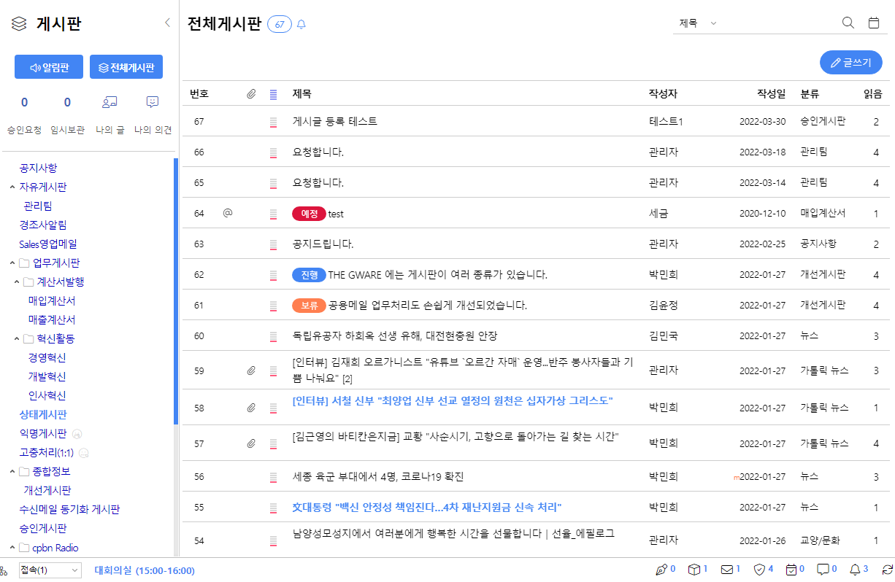
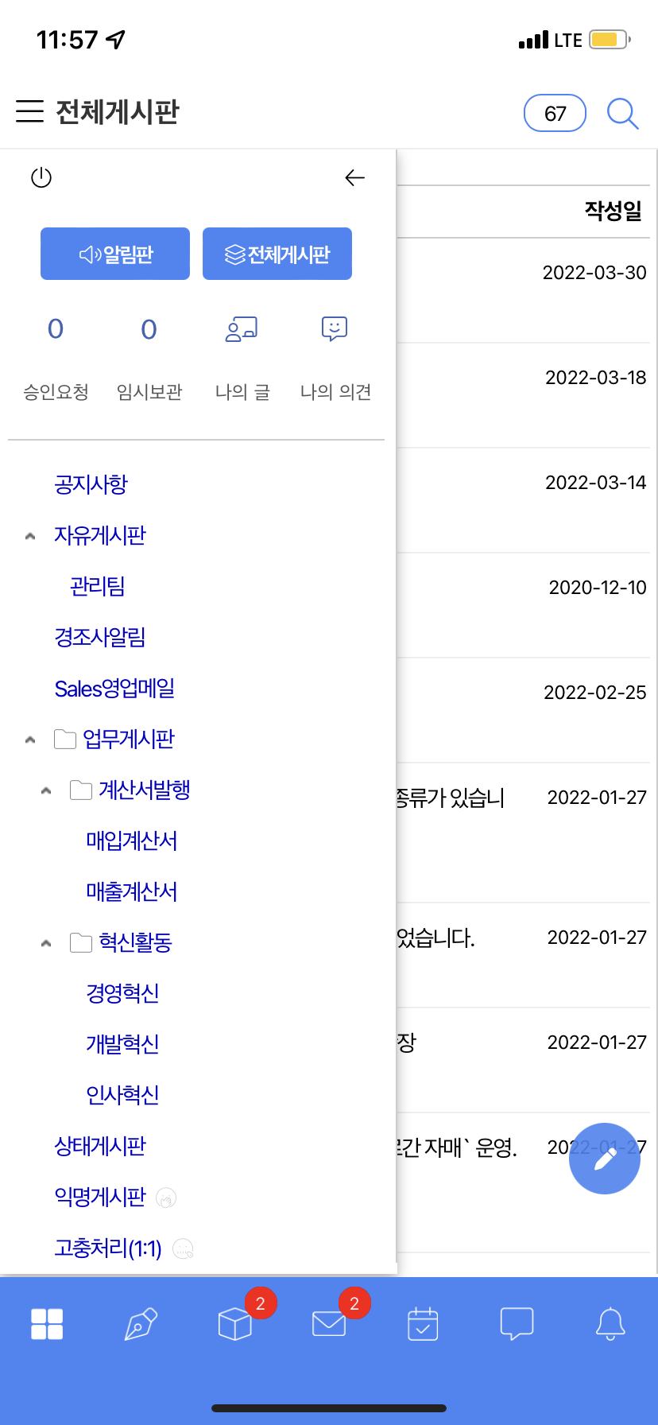
게시판
다양한 종류의 게시판
업무별, 분야별 용도에 맞게 다양하게 게시판을 설정하고,
게시판마다 권한설정도 가능합니다.
무한대로 게시판 생성도 가능합니다.

Slide 17
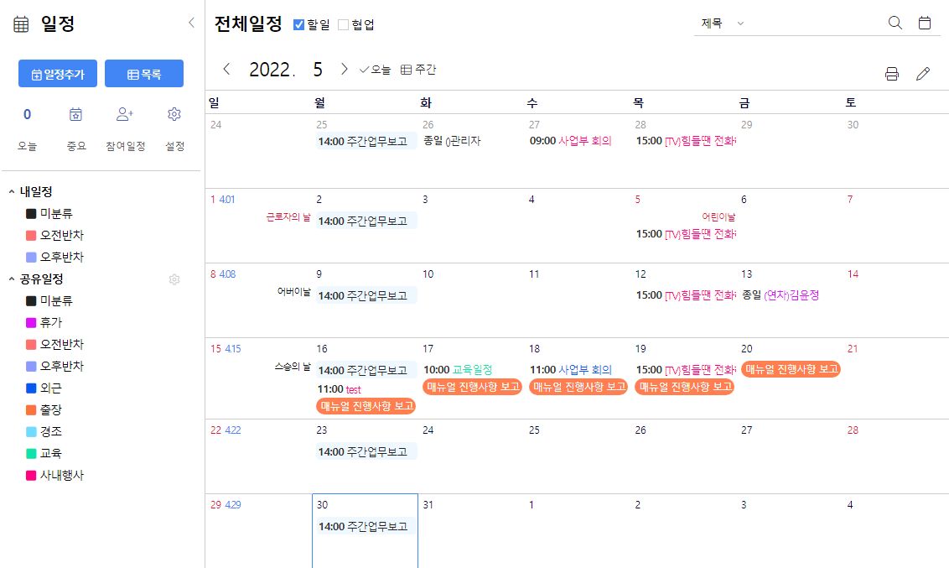
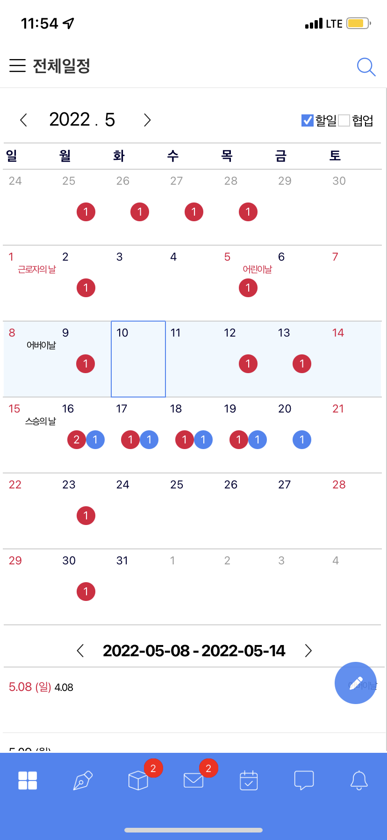
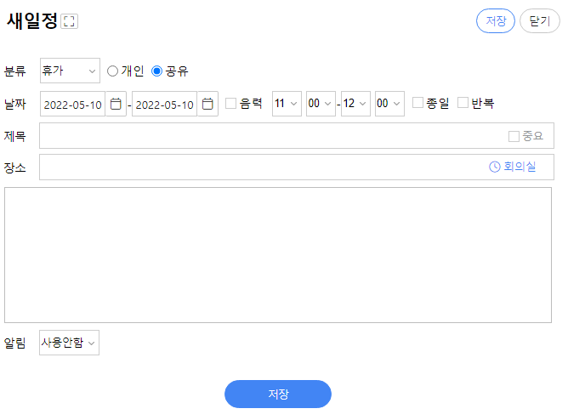
일정
임직원들의 업무일정을 웹에서 등록(개인/부서/공개일정)하고 조회, 검색하는 관리 기능
일정 등록 시 업무 참조자에게 알림 메일 발송 / 음력(윤달) / 반복설정(메일, 매주, 매월, 매년, 월간) / 자동 알림 설정
업무 일정 관리
간단한 팝업창으로 신속한 일정 등록
등록 일정 공개범위(개인,부서,공개,참여) 설정
일정 등록 시 업무참조자 대상으로 알림 메일 발송
일정 진행상태(예정,진행,완료,보류) 체크
본인의 일정을 특정인에게 맡기는 일임일정
월간/주간/일일 형태로 등록 일정 조회
휴일,기념일,사내 행사를 위한 기념일 관리
자동 알림 설정 기능
알림방식 선택(업무,메일,지톡,SMS 중 택일)

Slide 18
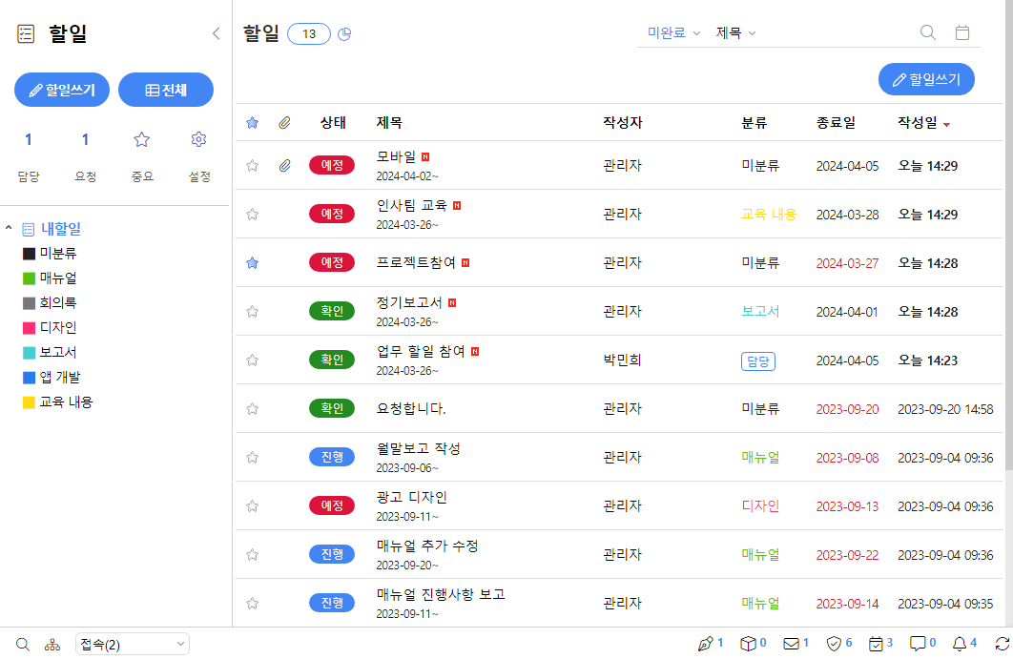
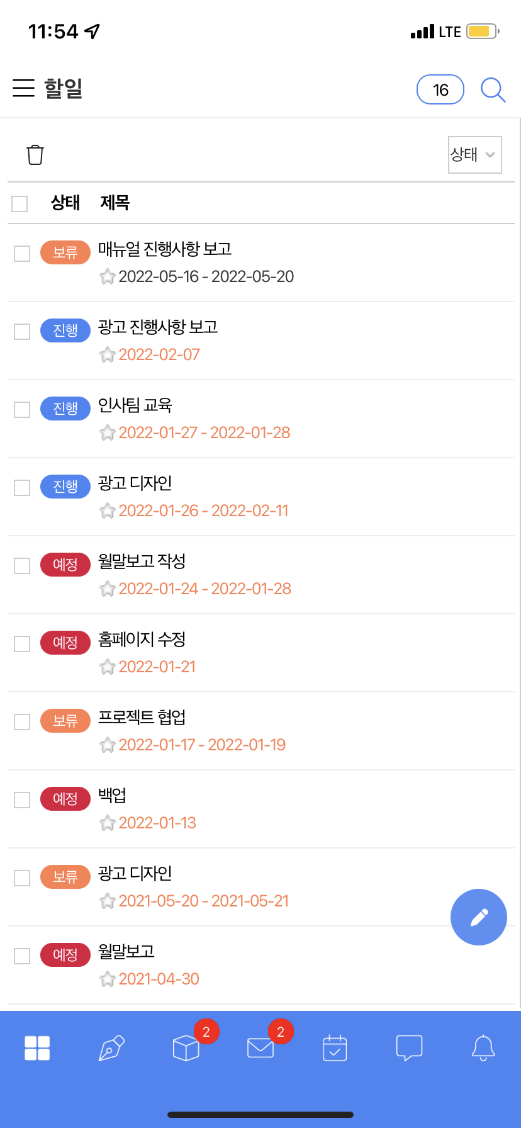
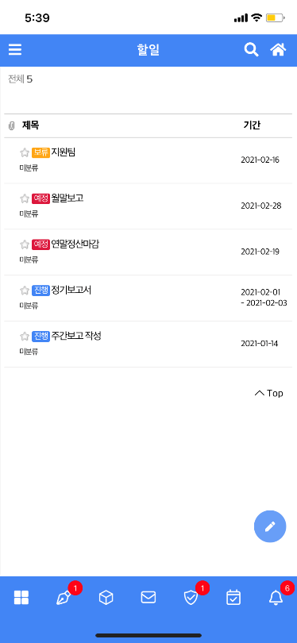
할일
할일을 등록하고 관리하는 기능
등록해 놓으면 메인화면에서 오늘 할일을 확인할 수 있어 업무를 놓치는 일을 방지할 수 있습니다.
일정에서 할일에 체크를 하면 전체일정 달력에 할일이 표시됩니다.
담당자를 지정해서 할일을 요청하며 담당자의 할일 목록에도 자동으로 등록됩니다.
예정, 확인, 진행, 완료, 보류로 상태를 관리할 수 있습니다.
[ 메일, 게시판, 문서 ] 등에서 할일로 스크랩이 가능합니다.

Slide 19
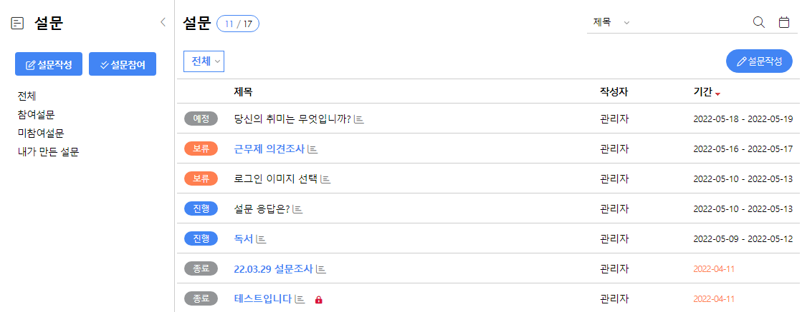
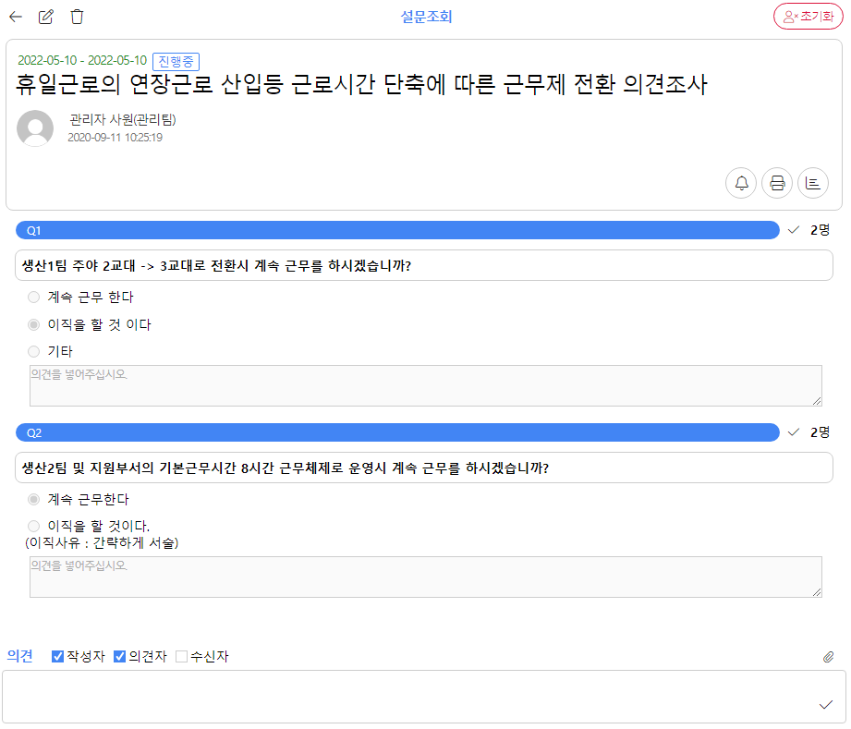
설문
사내 임직원들의 다양한 의견 수렴을 통한 신속한 의사 결정과 업무 효율성을 높여 주는 설문조사 기능
설문 조사 기간 설정 / 기명, 무기명 / 설문 시행 여부 / 결과 공개 / 설문 조사대상 관리 / 주관식, 객관식(10가지) 선택 가능
전자설문 조사 관리
설문 참여 기간
설문 참여자 관리
무기명 참여
설문 참여 시행 여부
설문 결과 공개 여부
설문 결과 제공(참여자,퍼센티지)
질문 등록 관리
주관식/객관식 적용
객관식은 최대 10지 선택형
질문에 에디터 제공
객관식 선택에 이미지 적용 가능
과거 설문 조회 및 검색
설문에 대한 의견 등록
다국어 동시 지원

Slide 20
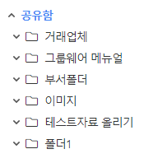
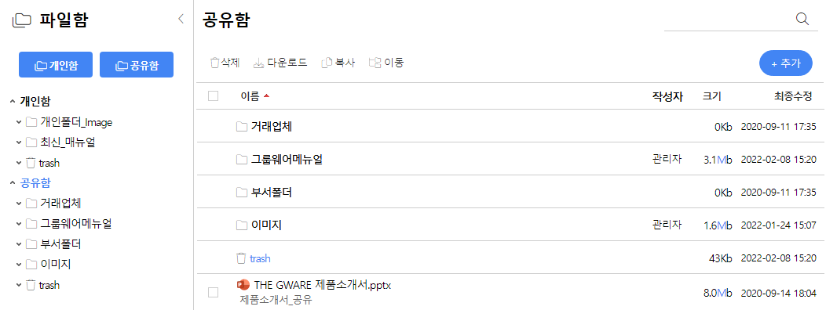
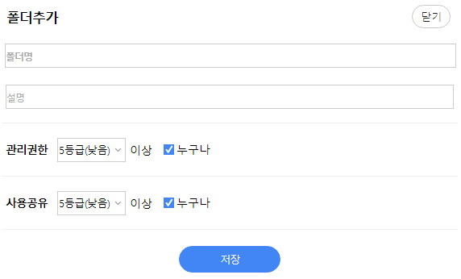
파일함
사용자 PC에 저장된 파일을 THE GWARE에 저장하여 공유와 보안 유지기능을 제공
파일 이력관리 / THE GWARE 타 메뉴와 연동(파일 첨부 및 복사) / 다중 다운로드, 업로드
개인 PC
파일함 관리
개인함
메일, 결재 등
첨부파일
공유함
웹(브라우저)상에서 파일을 관리하는 기능 - 개인폴더, 공유폴더로 구분하여 제공
다단계트리 무한대 공유함 폴더 생성 - 폴더별 조회권한(다운로드), 관리권한 설정
그룹웨어 메뉴들과 ‘웹폴더’ 연계 기능
파일 다중 업로드/다운로드(ActiveX방식)
현재 위치 표시 및 현재 용량 표시
다운로드
이력관리

Slide 21
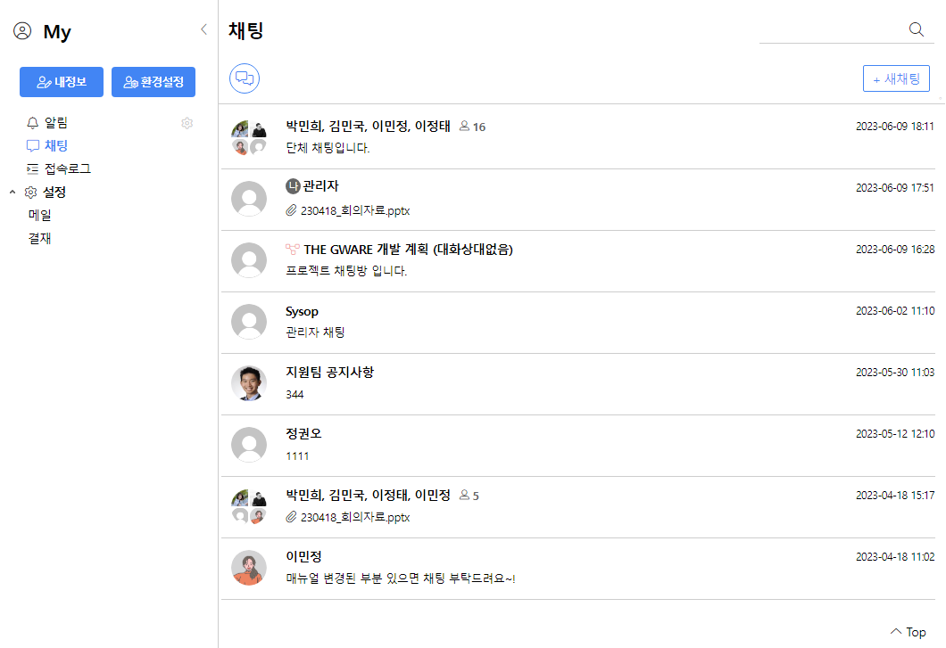
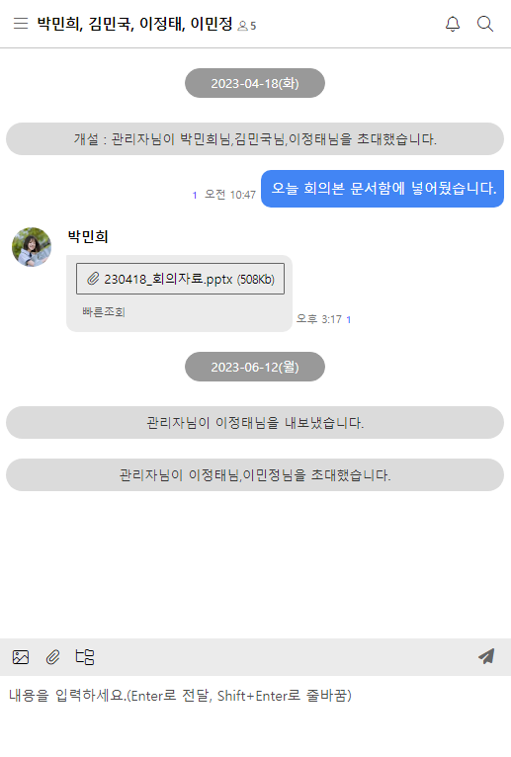
채팅
사내직원들끼리 채팅을 보내고 받는 기능
수신대상자를 정하여 채팅을 빠르게 보낼 수 있습니다.
문자처럼 서로 대화 하듯이 주고 받을 수 있고, 상대방이 읽지 않았으면 읽지 않은 인원의 숫자로 표시됩니다.
채팅 리스트에서 검색된 단어가 포함된 채팅방을 제공합니다.
채팅을 주고 받은 내용은 검색이 가능하여 추후에 찾아보기에도 편리합니다.

Slide 22
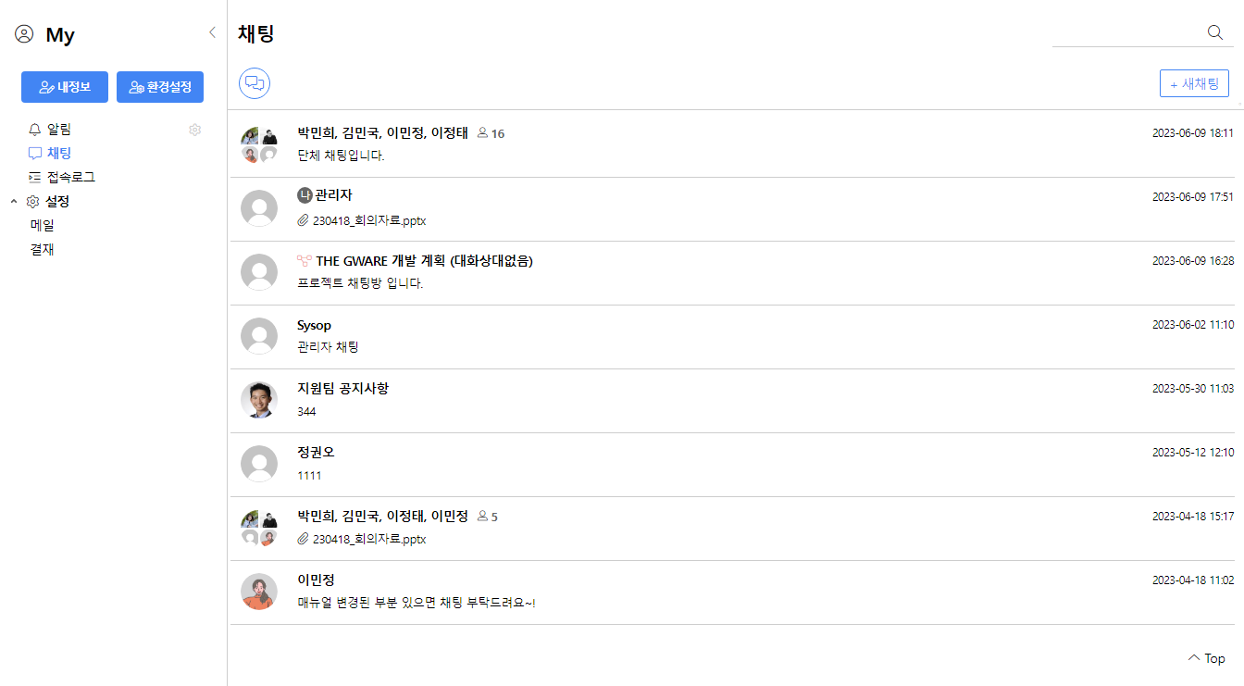
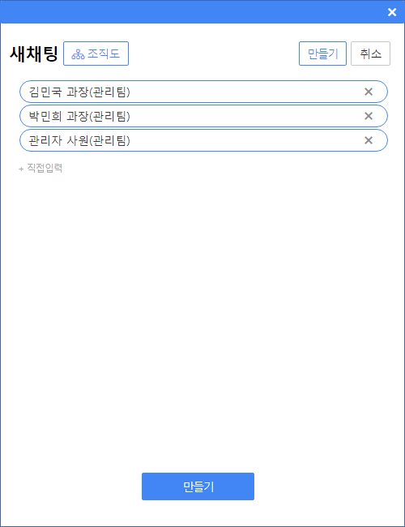
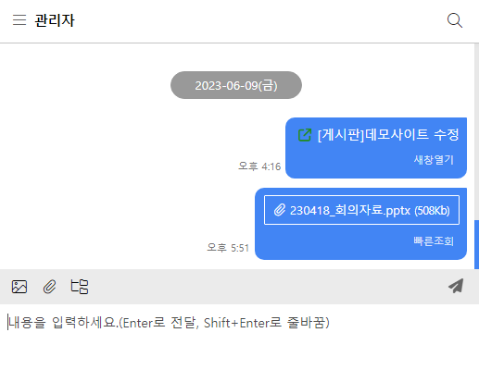
채팅
채팅의 여러가지 기능
새채팅으로 원하는 대화상대와 채팅방을 생성할 수 있습니다.
채팅 알림을 켜 놓을 시 실시간으로 알림을 받을 수 있습니다.
메시지 ・ 이미지 ・ 파일전송 등 편리하게 채팅이 가능합니다.
게시물 /결재문서/협업 게시물 등 대화상대에게 전달 가능합니다.

Slide 23
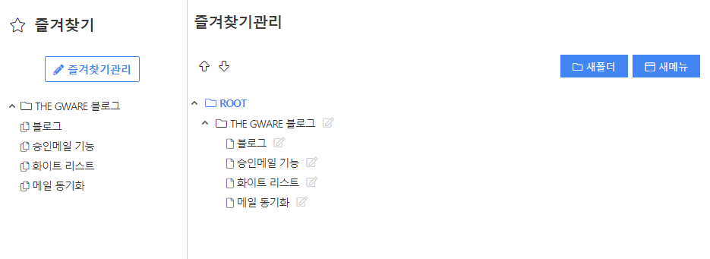
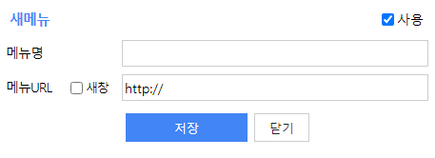
즐겨찾기
자주 사용하는 메뉴, 사이트 등을 즐겨찾기 해놓고 편하게 볼 수 있습니다.
THE GWARE 내의 메뉴, 포털사이트 등의 웹사이트도 즐겨찾기 할 수 있습니다.
폴더로 관리 가능하고 추가, 수정, 삭제 등 관리가 용이합니다.

Slide 24
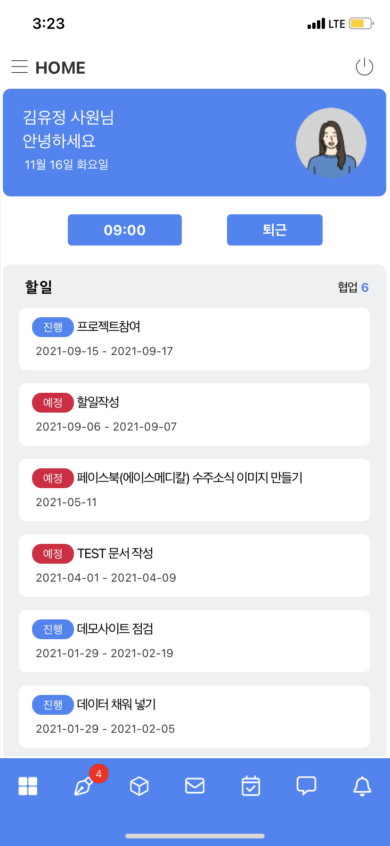
03. 모바일앱
지웨어

Slide 25
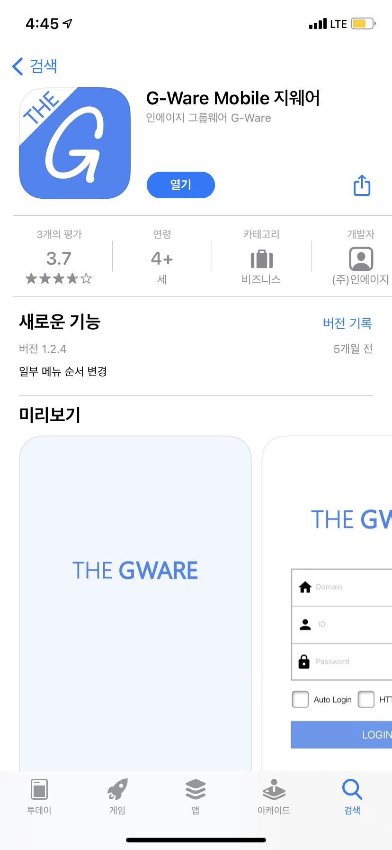
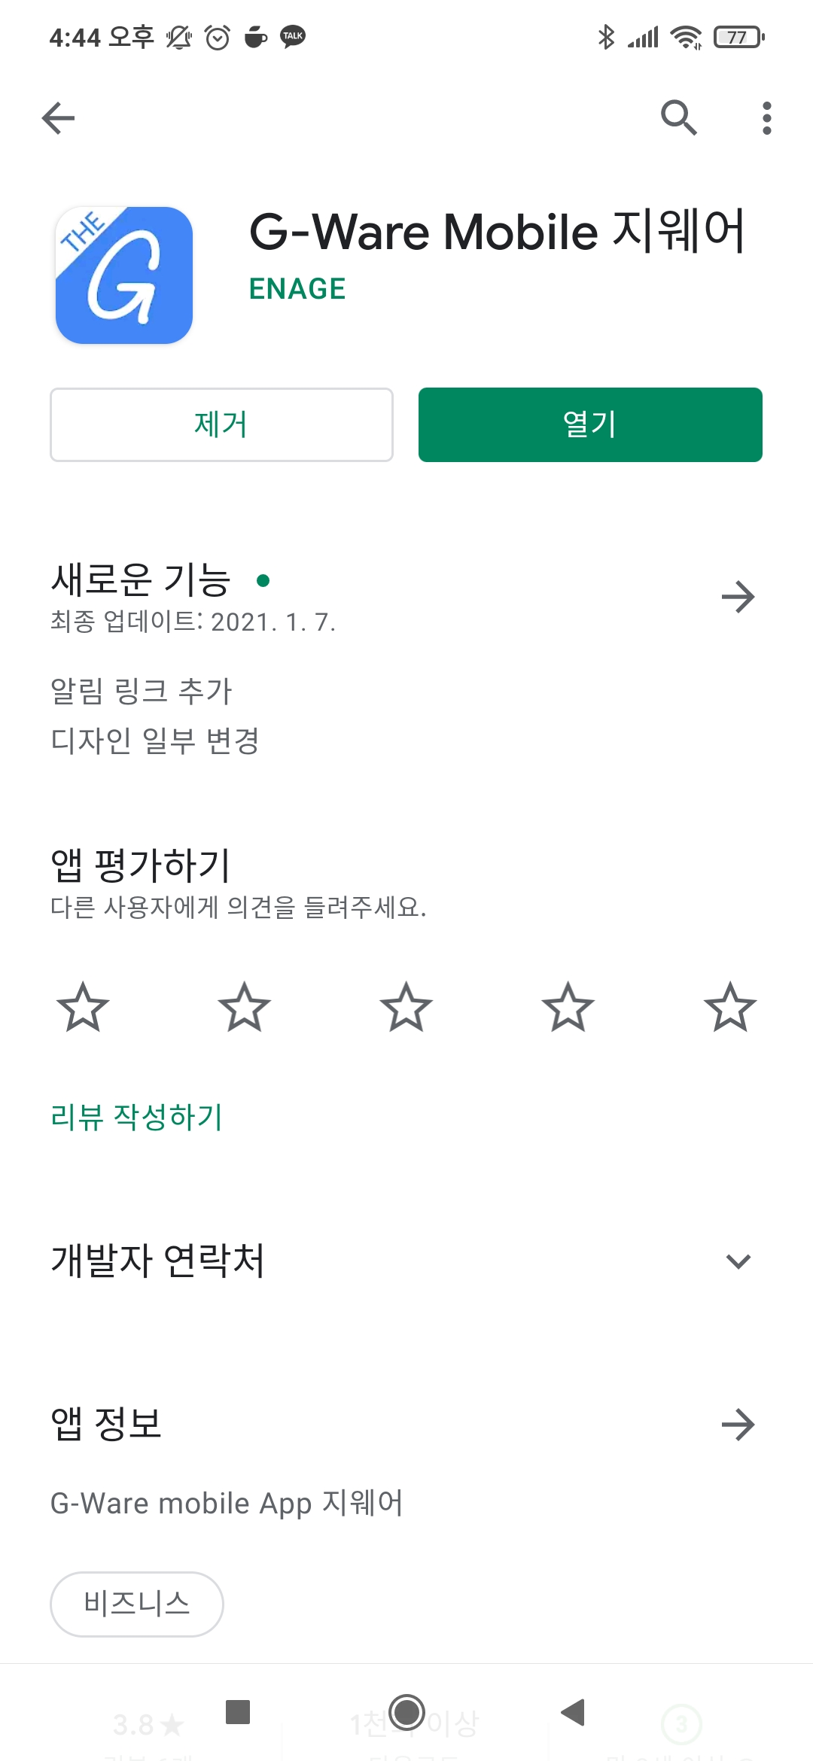
모바일앱
기업 내 모든 업무를, 온라인으로 쉽게 처리 및 관리 가능
안드로이드 / 아이폰 모두 사용 가능
THE GWARE 모바일
HOME - 오늘의 업무를 한눈에 확인 가능 - 업무가 온 ICON에 알림 PUSH
- HOME 이미지는 개인별로 변경 가능
알림 (PUSH)
- 진행중인 업무를 실시간을 알려주는 알림
검색 / 메모 / 조직도(직원 정보) / 알림(PUSH) / MY(환경설정) 등 여러 기본 기능을 제공

Slide 26
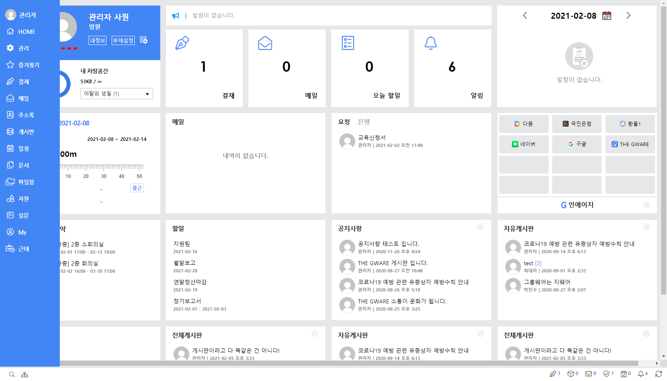
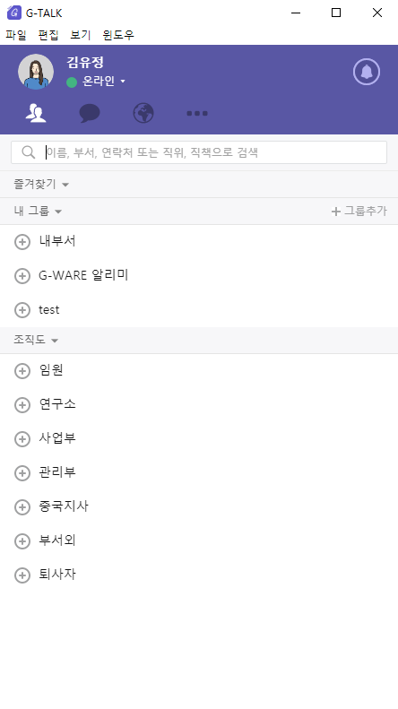
모바일앱
THE GWARE 언제 어디서나 빠르고 신속하게 업무공유 및 의사결정이 가능
PC에서 활용되는 모든 기능과 동일한 업무 환경
PC와 같은 구성으로 손쉽게
지웨어
지웨어
관리자
Mac 버전
PC 버전
IOS
안드로이드

Slide 27
모바일앱
THE GWARE 주요 기능을 모바일로 편리하게 사용할 수 있는 기능을 제공
암호 설정 기능
즉각적으로 의견을 수렴하고 실시간으로 예약 및 공유
THE GWARE 모바일
지웨어
메일 - 작성 / 조회 / 회신, 전달 / 파일 다운로드, 파일 추가 - 수신자 지정 시 이름으로 / 조직도 지정
결재 - 결재하기(결재의견) / 결재처리함 - 전체기안함, 예결함, 참조문서함, 회람함
게시판 - 작성 / 조회 / 답변 / 파일 다운로드, 파일 추가 - 의견 등록 및 알림 대상자 지정 - 알림글 조회 / 의견 등록(알림)
일정 - 작성 / 조회(월간,주간)
알림 (PUSH) - 모든 업무를 알림을 통해 한눈에 확인 가능
메시지 / 주소록 / 직원 정보 / MY(환경설정)

Slide 28
04. 강력한 보안

Slide 29
보안
KB중국법인, 하나은행 중국법인,
이글루시큐리티, KTCS, CJ대한통운 (보안성 통과)
.
.
.
.
.
불필요한 정보 노출 취약점 보안
다년간 구축 경험을 반영한 THE GWARE 보안성 / 비밀성 / 무결성 / 가용성을 제공 하여 기업의 자료를 안전하게 보호 합니다.
파일 업로드 후 웹쉘 실행 될 수
있는 취약점 보안
THE GWARE 보안관리
파일 다운로드 취약점 보안
비밀번호 암호화
인증 쿠키 / 세션 암호화
접속 허용 IP
자동 로그아웃
접속 로그 / 통계
보안 등급 (7단계)
쿠키 값 변조 취약점 보안
취약한 인증과 세션 관리 보안
XSS(크로스 사이트 스크립트)
취약점 보안
SQL 인젝션 (Error Base SQL Injection ) 취약점 보안

Slide 30
05. 고객지원

Slide 31
고객지원
국내외 시장에서 웹메일 / 그룹웨어 / 문서관리 / 지식관리 등 자체 개발한 G-Solution으로 보유한 다양한 구축 경험과 운영 노하우를 최대한 활용하여 고객사가 안정적으로 솔루션을 사용할 수 있도록 신속한 기술지원 서비스를 제공
지원
솔루션 오류나 장애에 대한 신속한 기술 지원
근무 시간 (평일 09:00~18:00) 신속한 지원
근무 시간외는 비상 연락망을 통해서 최대한 지원
대표 전화번호 : 070-7611-7710(전용) / ts.enage.com 메일로 접수
유지보수는 원격 기술지원을 원칙으로 제공

Slide 32
감사합니다!

